Slide 1

首次急挫
主讲老师
曾文龙
课程日期
2025.7.31
执业编号
A1120620070001
中国·广州

Slide 2
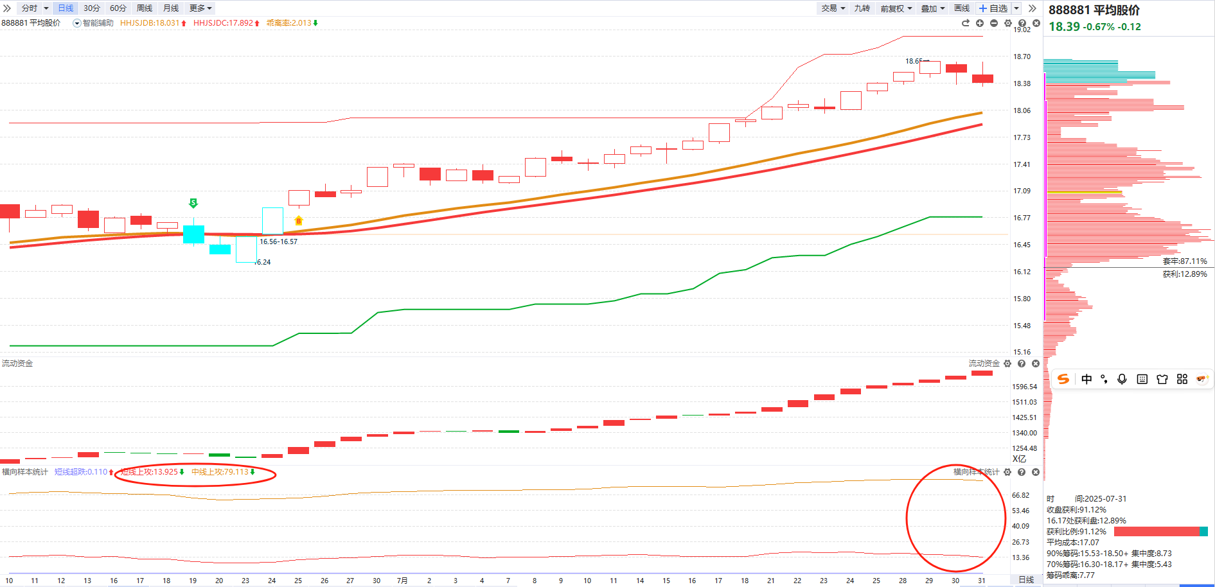
大盘状态
短：短线上攻向下，平均股价新高，酝酿急挫
中：流动资金持续翻红，回踩辅助线还会有二次反弹确认

Slide 3
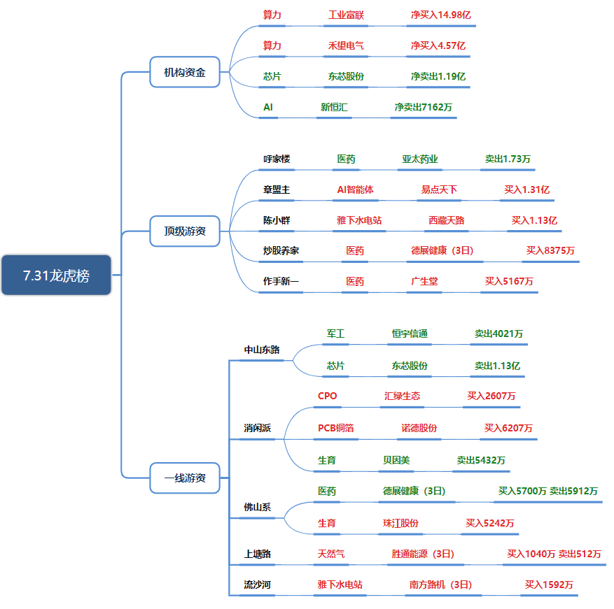
板块龙虎
医药：多游资参与（炒股养家、作手新一、佛山系 ），但买卖呈现分歧 —— 既有德展健康、广生堂的买入，也有亚太药业的卖出。说明医药是资金反复博弈的方向，有反复脉冲、波段操作的特征，适合熟悉节奏的资金低吸高抛。
AI及关联：章盟主买AI智能体的易点天下（1.31亿），金额大、方向明确，说明 AI 作为弹性主线仍有大资金博弈；消闲派的 CPO（汇绿生态）、PCB 铜箔（诺德股份 ），属于AI硬件/算力延伸，是AI分支的补涨尝试。
其余：雅下江水电站（西藏天路、南方路机 ）、天然气（胜通能源 ）、军工（恒宇信通 ）、芯片（东芯股份 ）等有零星异动，但资金分散、多为卖出（如中山东路卖芯片、军工 ），局部个股尝试。

Slide 4
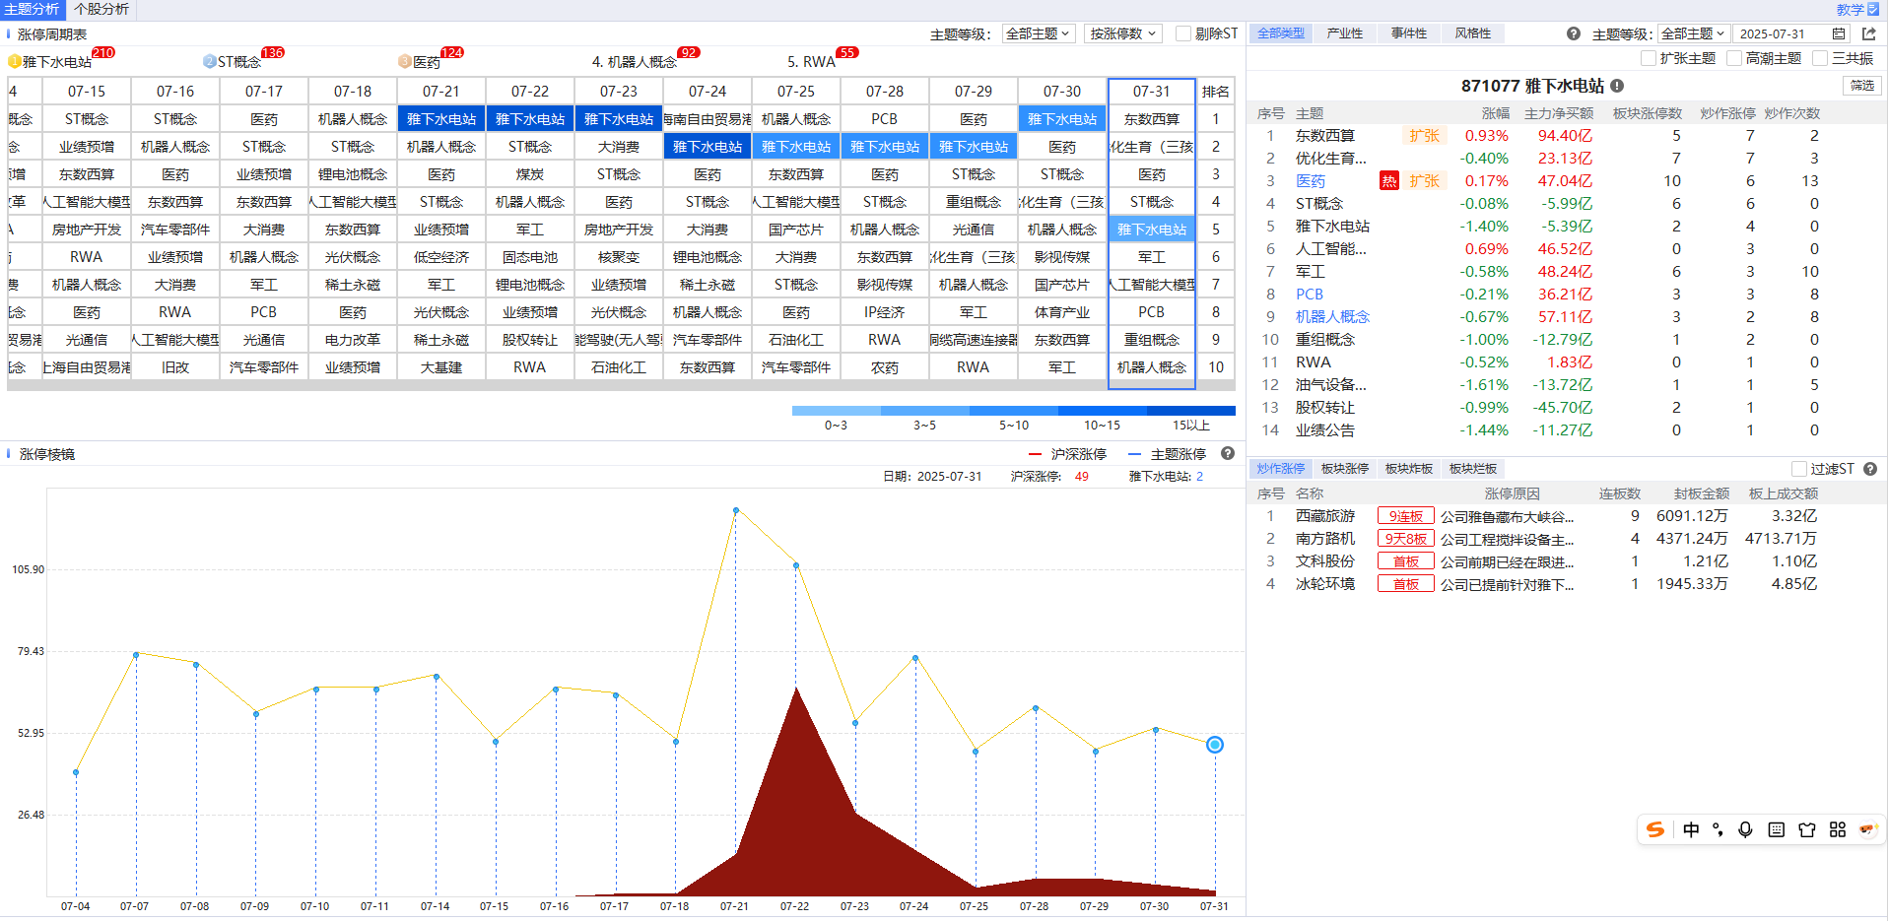
板块分析
资金进行了一定程度的高低切（医药和科技）
如果没有新逻辑，资金应该还是围绕医药、科技-PCB、CPO和雅下水电站。

Slide 5
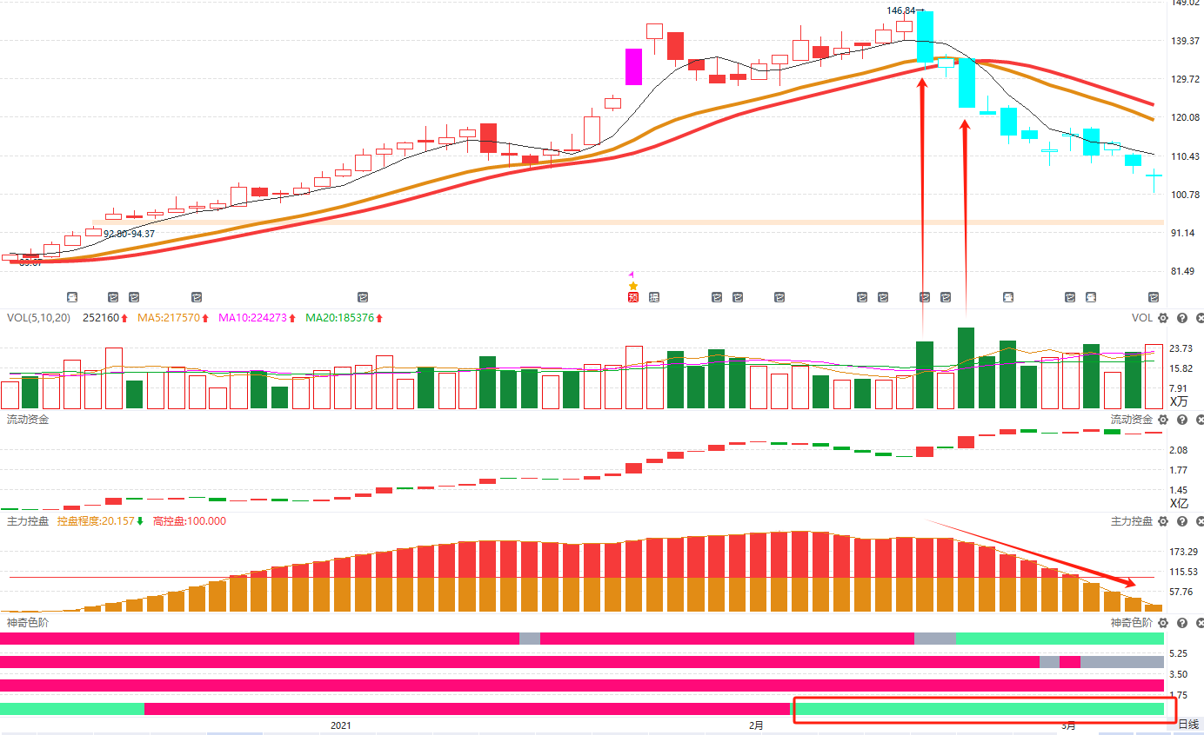
控盘-风险！
强势股上周周期多看右侧见顶信号：
初步走弱--成交量释放和大阴线=控盘松动，资金出货；
持续走弱--控盘减少、神奇色阶趋势与量能翻绿或者流动资金持续翻绿；
确定走弱--跌破智能辅助
节奏--上影线是放量的，代表振幅加大，共识分歧；
十字是缩量的，代表振幅降低，共识更容易达成；
上影线都是高抛的，十字都是低吸的

Slide 6
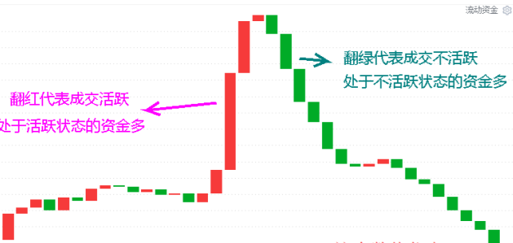
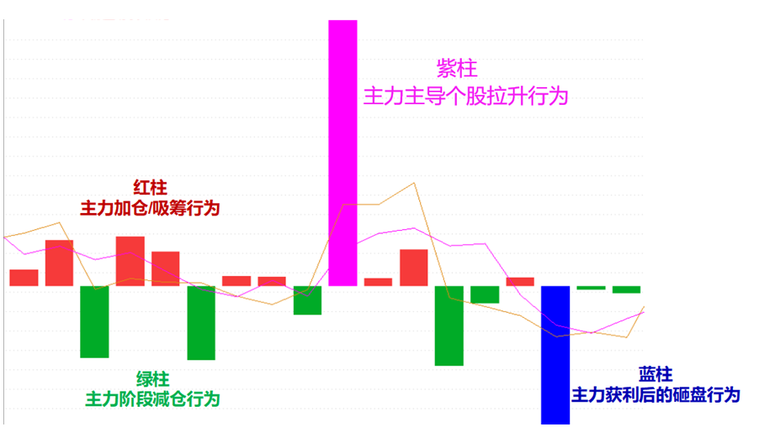
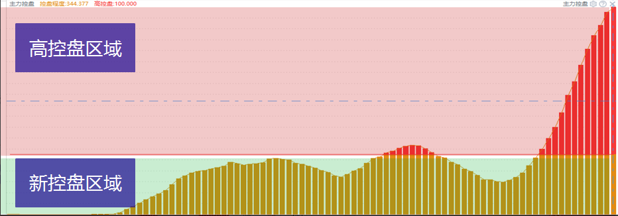
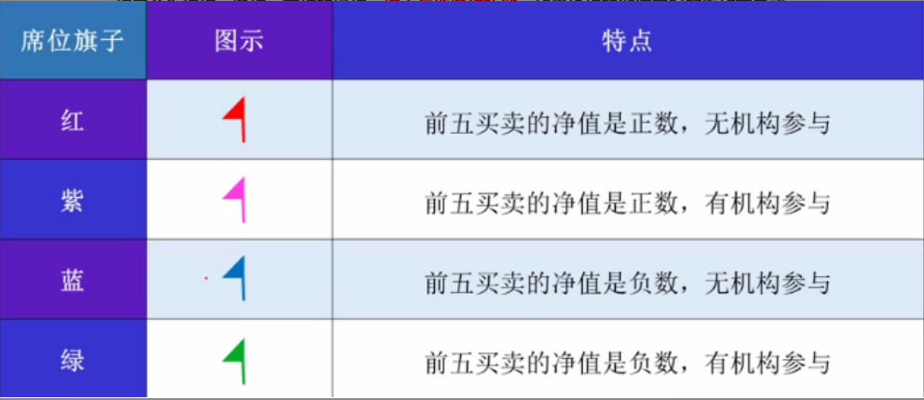
L2-主力资金
流动资金：持续翻红，交易活跃
主力动向紫色：主力强势进场主导拉升
主力控盘：主力资金筹码的锁仓意愿
紫旗：净买额为正，机构游资合力拉升

Slide 7


让投资遇见美好
我司所有工作人员均不允许推荐股票、不允许承诺收益、不允许代客理财、不允许合作分成、不允许私下收款，如您发现有任何违规行为，请立即拨打400-9088-988向我们举报！
风险提示：所有信息及观点均来源于公开信息及经传软件信号显示，仅供参考，不构成最终投资依据，软件作为辅助参考工具，无法承诺收益，投资者应正视市场风险，自主作出投资决策并自行承担投资风险。投资有风险，入市须谨慎！

